Slide 1
專利說明書撰寫方式
第一單元 專利說明書之架構
第二單元 法定專利要件
翔耀專利法律事務所 林金東 專利師

Slide 2
第一單元 專利說明書之架構

Slide 3
一、發明名稱
發明名稱應簡明表示所申請發明之內容，不得冠以無關之文字，應記載申請標的，並反映其範疇（category），例如物或方法。

Slide 4
二、技術領域
應撰寫所屬或直接應用的具體技術領域，並非上一階的領域或發明本身，亦非相鄰的技術領域。具體的技術領域通常與發明在國際專利分類表中可能被指定的最低階分類有關，例如「本發明係有關一種自行車轉向裝置…」。

Slide 5
三、先前技術
應記載申請人所知之先前技術，並客觀指出技術手段所欲解決而存在於先前技術中的問題或缺失。

Slide 6
四、發明內容
撰寫發明內容須包含三項：
１）發明所欲解決之問題
２）解決問題之技術手段
３）對照先前技術之功效
以綜合的形式記載該三項之內容及對應關係，無須分項記載。

Slide 7
（續上）
１）發明所欲解決之問題
發明所欲解決之問題，係指申請專利之發明所要解決先前技術中存在的問題，應記載先前技術中顯然存在或被忽略的問題，或導致該問題的原因及解決問題的困難。

Slide 8
２）解決問題之技術手段
解決問題之技術手段係為解決問題，獲致功效，所採取之技術內容
，包括其技術特徵及構成。
技術手段為說明書內容的核心，亦為實現所申請專利之發明的主要內容。

Slide 9
３）對照先前技術之功效
對照先前技術之功效係實現發明之技術手段所直接產生的技術效果。
亦即構成技術手段之所有技術特徵所產生的技術效果與先前技術之對照說明，係專利發明是否具進步性的重要依據。

Slide 10
五、圖式簡單說明
發明有圖式者，應以簡明之文字依圖式之圖號順序說明圖式。

Slide 11
六、實施方式
是發明專利的詳細說明，為說明書的重要部分，須明確且充分揭露
、且能瞭解並實現發明，用於支持及解釋專利請求項。
說明書應記載一個以上發明之實施方式或實施例說明，發明附有圖式者，應參照圖式將其組成構件以編號方式加以說明。

Slide 12
（續上）
記載實施方式時，應以實現發明的較佳方式或具體實施例予以記載，以呈現解決問題所採用的技術手段。
實施方式中應詳細敘明申請專利範圍中所載之必要技術特徵，並應使該發明所屬技術領域中具有通常知識者，在無須過度實驗的情況下，即能瞭解申請專利之發明的內容，並可據以實現。

Slide 13
七、發明專利申請專利範圍
申請專利範圍中之記載是否適切，對於專利權人權利之保護，以及相對於公眾利用上之限制，均具有重大意義。因此
，請求保護的發明必須具體記載於申請專利範圍的請求項內。

Slide 14
（續上）
申請專利範圍得包括一項以上之請求項，其內容必須是已記載於專利說明書中之發明內容或實施方式或實施例中。
請求項係用於記載界定申請專利之必要技術特徵，供審查時判定是否符合專利要件、他造提起舉發或申請人主張專利權的標的
。

Slide 15
八、請求項之範疇
請求項得區分為兩種範疇：物的請求項及方法請求項。
物的請求項包括物質、組成物、物品、設備、裝置或系統等。
方法請求項包括製造方法或處理方法。
形式上為用途的請求項，例如「物質X作為殺蟲劑之應用」，相當於方法請求項「利用物質X殺蟲的方法」。

Slide 16
九、請求項之記載形式
請求項包括獨立項及附屬項，獨立項之撰寫，得以二段式（two-part form）表示，包含前言與特徵兩段。
前言部分應包含申請專利之標的名稱及與先前技術共有之必要技術特徵。特徵部分應以「其特徵在於」敘明有別於先前技術之必要技術特徵。

Slide 17
（續上）
附屬項係依附在前之另一請求項，包含所依附請求項之所有技術特徵，並另外增加技術特徵，進一步限定被依附之請求項。
附屬項應敘明所依附之項號，並敘明標的名稱及所依附請求項外之特徵。附屬項僅得依附在前之獨立項或附屬項。

Slide 18
十、請求項之記載原則
請求項記載的範疇及必要技術特徵應明確，每一請求項之間的依附關係亦應明確。不得對技術手段達成之功效、目的或用途的原因、理由或背景說明，作不必要之記載。

Slide 19
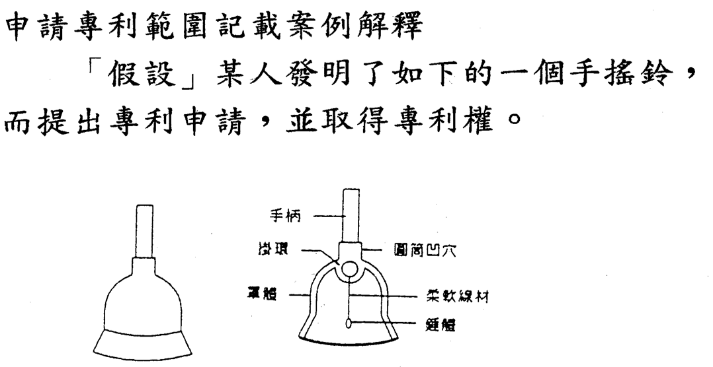
十一、專利範圍請求項記載及
解釋

Slide 20
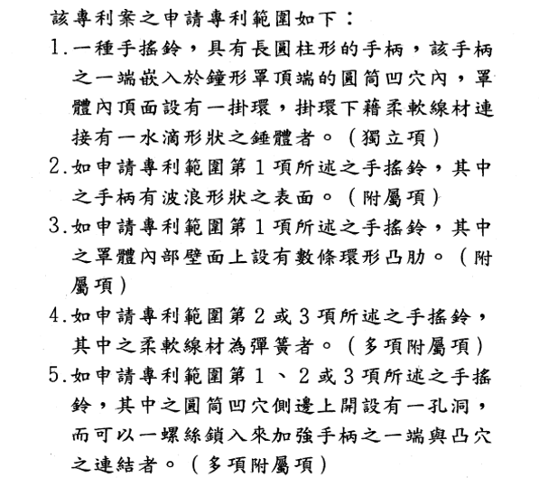

Slide 21
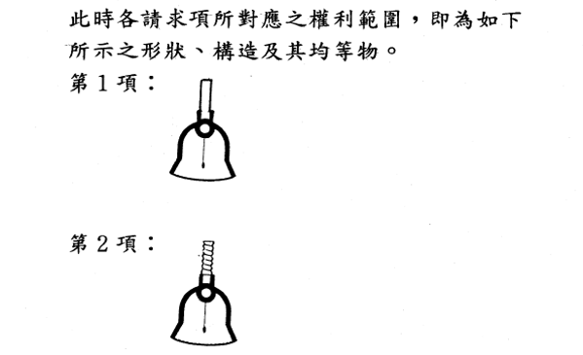

Slide 22
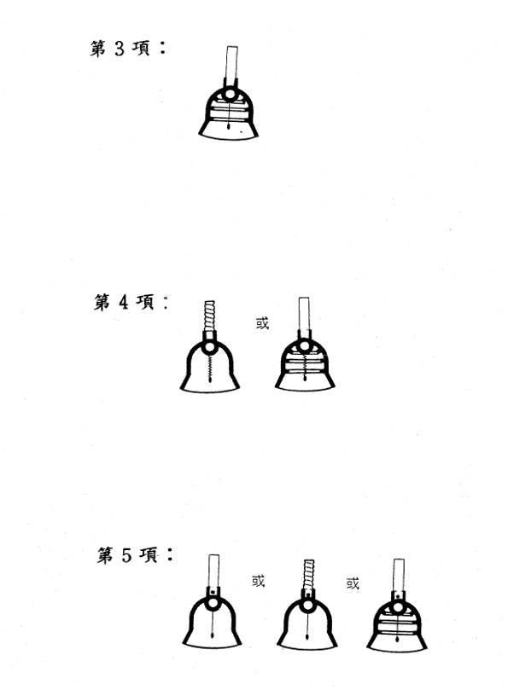

Slide 23
第二單元 法定專利要件
一、產業利用性(productivity)
二、新穎性(Novelty)
三、進步性(Non-Obviousness)
四、範例

Slide 24
一、產業利用性
專利之發明在產業上可製造或使用，即具產業利用性。製造或使用係指解決問題之技術手段於產業上有可製造或使用之可能性，但不限於該技術手段已實際被製造或使用。
實際上顯然不能製造或使用之發明，仍不具產業利用性，例如為防止臭氧層減少而導致紫外線增加，以吸收紫外線之塑膠膜包覆整個地球表面的方法。

Slide 25
二、新穎性
發明未構成先前技術的一部分時，稱該發明具新穎性。先前技術係指申請前已見於刊物、已公開實施或已為公眾所知悉之技術。
新穎性係發明專利要件之一，發明是否具新穎性，通常於其具產業利用性之後始予審查；若經審查認定該發明不具新穎性，即不予專利。

Slide 26
三、進步性
申請專利之發明與先前技術雖有差異，但為該發明所屬技術領域中具有通常知識者依先前技術所能輕易完成時，稱該發明不具進步性。
發明是否具有進步性，應於其具新穎性（包含無擬制喪失新穎性之情況）之後始予審查，不具新穎性者，無須再審究其進步性。

Slide 27
四、範例
1) 輕易完成
2) 技術領域之關連性
3) 所欲解決問題之共通性
4) 功能或作用之共通性
5) 教示或建議
6) 醫藥相關發明

Slide 28
1) 輕易完成
發明所屬技術領域中具有通常知識者以申請時之相關先前技術為基礎，利用申請時之通常知識，即能預期得到該發明者，則該發明之整體對於該發明所屬技術領域中具有通常知識者係顯而易知者，亦即能被輕易完成。

Slide 29
2) 技術領域之關連性
〔請求項〕一種根據通訊頻繁度來重排通訊錄的紀錄之電話裝置。
〔主要引證〕一種根據使用者所設定的重要程度來重排通訊錄的紀錄之電話裝置。

Slide 30
(續上)
〔其他引證〕一種根據通訊頻繁度來重排通訊錄的紀錄之傳真裝置。
〔說明〕主要引證之裝置與其他引證之裝置均屬具有通訊錄之通訊裝置的技術領域，二引證的技術領域具有關連性。

Slide 31
惟仍無法認定該發明所屬技術領域中具有通常知識者有動機能結合該等引證之技術。原則上，仍須進一步考量「所欲解決問題之共通性」、「功能或作用之共通性」及「教示或建議」等一個以上事項，以綜合判斷其是否有動機能結合該等引證之技術內容。
(續上)

Slide 32
3) 所欲解決問題之共通性
共通性係以複數引證案之技術內容是否包含實質相同之所欲解決問題予以判斷，判斷引證之技術內容是否屬於具有通常知識者能易於思及者進行考量。

Slide 33
(續上)
〔請求項〕一種在表面形成有硬質碳膜的寶特瓶。
〔主要引證〕一種在表面形成有氧化矽膜的寶特瓶，該氧化矽膜層之塗覆可提升氣體屏蔽性之目的。
〔其他引證〕一種在表面形成有硬質碳膜的密封容器，該硬質碳膜層之塗覆可提升氣體屏蔽性之目的。

Slide 34
(續上)
〔說明〕由於主要引證與其他引證均記載「膜層之塗覆可達成提升氣體屏蔽性之目的」，故二引證之技術內容的所欲解決問題具有共通性。

Slide 35
4) 功能或作用之共通性
〔請求項〕一種印刷機，包含膠印滾筒之清潔裝置，該清潔裝置係藉由其中之膨脹機構膨脹按壓接觸洗淨布，以洗淨滾筒。
〔主要引證之技術內容〕一種印刷機，包含膠印滾筒之清潔裝置，該清潔裝置係藉由其中之凸輪機構按壓接觸洗淨布，以洗淨滾筒。

Slide 36
(續上)
〔其他引證之技術內容〕一種印刷機，包含凹版滾筒之清潔裝置，該清潔裝置係藉由其中之膨脹機構膨脹按壓接觸洗淨布，以洗淨滾筒。
〔說明〕主要引證之技術內容係以凸輪機構按壓接觸洗淨布，其他引證之技術內容係以膨脹機構按壓接觸洗淨布，二引證之技術內容的功能或作用具有共通性。

Slide 37
5) 教示或建議
若相關引證之技術內容中已明確記載或實質隱含結合不同引證之技術內容的教示或建議，例如，引證A、B至少其一揭露結合二者之教示或建議，或另一佐證C揭露結合引證A與引證B之教示或建議，則可判斷具有通常知識者有強烈動機能結合引證A與引證B之技術內容。

Slide 38
例1
〔請求項〕一種鋁製之建築結構材料片，其具有彎曲結構。
〔主要引證〕一種建築結構板片材料，其具有彎曲結構，係選自質輕、耐蝕性高之材料（惟未揭露該材料為鋁）。
〔其他引證〕一種屋頂桁架構件，其係以鋁材或鋁合金製作，由於鋁為一種輕質材料，因此可減輕該構件之重量。

Slide 39
(續上)
〔說明〕主要引證之技術內容揭露其建築結構板片材料係選自質輕之材料，其他引證之技術內容揭露製作屋頂桁架構件的鋁為一種輕質材料，因此相關引證之技術內容中已揭露結合二引證之技術內容的教示或建議。

Slide 40
〔請求項〕一種透明膜，包含乙烯與醋酸乙烯酯之共聚物，以及分散在該共聚物中的酸受體粒子，其中該共聚物係以交聯劑進行交聯。
〔主要引證〕一種透明膜，包括乙烯與醋酸乙烯酯之共聚物，以及分散在該共聚物中的酸受體粒子，該透明膜可應用於太陽能電池元件之密封膜。
例2

Slide 41
〔其他引證〕一種透明膜，係由乙烯與醋酸乙烯酯之共聚物形成，該共聚物係以交聯劑進行交聯，該透明膜可應用於太陽能電池之密封膜。
(續上)

Slide 42
〔説明〕主要引證及其他引證之技術內容己分別揭露乙烯與醋酸乙烯酯之共聚物的透明膜及乙烯與醋酸乙烯酯之共聚物藉由交聯劑進行交聯後形成的透明膜。由於主要及其他引證之技術內容皆應用於太陽能電池之密封膜，因此，引證之技術內容已教示或建議請求項之技術內容。
(續上)

Slide 43
6) 醫藥相關發明
申請專利之化合物結構與已知化合物結構不類似，則不論是否有無法預期的功效，原則上，該化合物具進步性；反之，該化合物不具進步性。惟若申請專利之化合物具有無法預期的功效，則具進步性，包括用途不同或是較已知化合物有更優異的效果。

Slide 44
化合物結構相近的程度遞減的順序是：酸及鹼的鹽類、幾何異構物（geometrical isomers）、位置異構物（positional isomers）（於相同原子之不同位置具有相同的取代基）、同系物（homologues）（化合物之不同處在於規則地連續加入相同取代官能基團，例如伸烷基-CH2-）。
6.1) 判斷兩種化合物的結構是否類似

Slide 45
6.2) 判斷兩種化合物的結構是否類似
申請專利為一化合物之對映異構物（enantiomer），引證文件已公開該化合物之外消旋混合物（racemic mixture），雖未具體公開製造各種光學異構物之程度，然因具有不對稱碳原子的化合物一般預期存在光學異構物，係所屬技術領域之通常知識。

Slide 46
而所屬技術領域中具有通常知識者通常會嘗試從外消旋物混合物中分離出對映異構物。原則上，該對映異構物不具進步性；除非申請人可證明請求之對映異構物具有無法預期之功效，或是利用申請時的通常知識及技術無法輕易製得該對映異構物。
(續上)

Slide 47
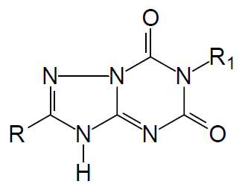
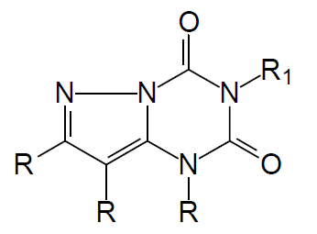
例1 引證文件：化合物1a
申請專利之發明：化合物1b

Slide 48
〔說明〕
結構類似的化合物必須具有相同的基本核心部分或者基本的環，申請專利之化合物1b 與引證文件揭露之化合物1a 結構不類似，具進步性。
(續上)

Slide 49
例2
引證文件：化合物2a
H2N－C6H4－SO2NHR¹
申請專利之發明：化合物2b
H2N－C6H4－SO2－NHCONHR¹
〔說明〕引證文件揭露化合物2a 磺胺係用於抗菌，申請專利之化合物2b 磺醯脲係用於治療糖尿病，該兩個化合物結構雖然類似，但藥理作用不同，申請專利之化合物2b 具進步性。

Slide 50
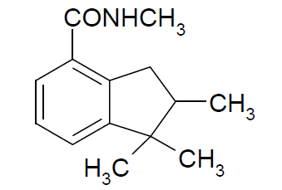
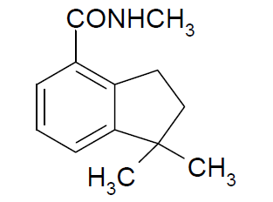
例3 引證文件：化合物3a
申請專利之發明：化合物3b

Slide 51
〔說明〕
引證文件揭露之化合物3a 與申請專利之化合物3b 結構類似，且均具有相同的抑菌功效，但兩者同以0.002%濃度使用3 天後，引證文件化合物3a 之抑菌功效為30%，申請專利之化合物3b 之抑菌功效卻達90%，其產生無法預期之功效，具進步性。
(續上)

Slide 52
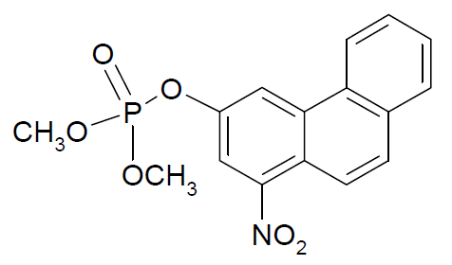
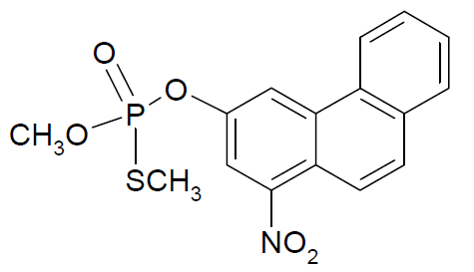
例4 引證文件：化合物4a
申請專利之發明：化合物4b

Slide 53
〔說明〕
引證文件揭露之化合物4a 與申請專利之化合物4b 結構類似，只有
SCH3 與OCH3 之區別，且未產生無法預期的功效，不具進步性。
(續上)

